Slide 1
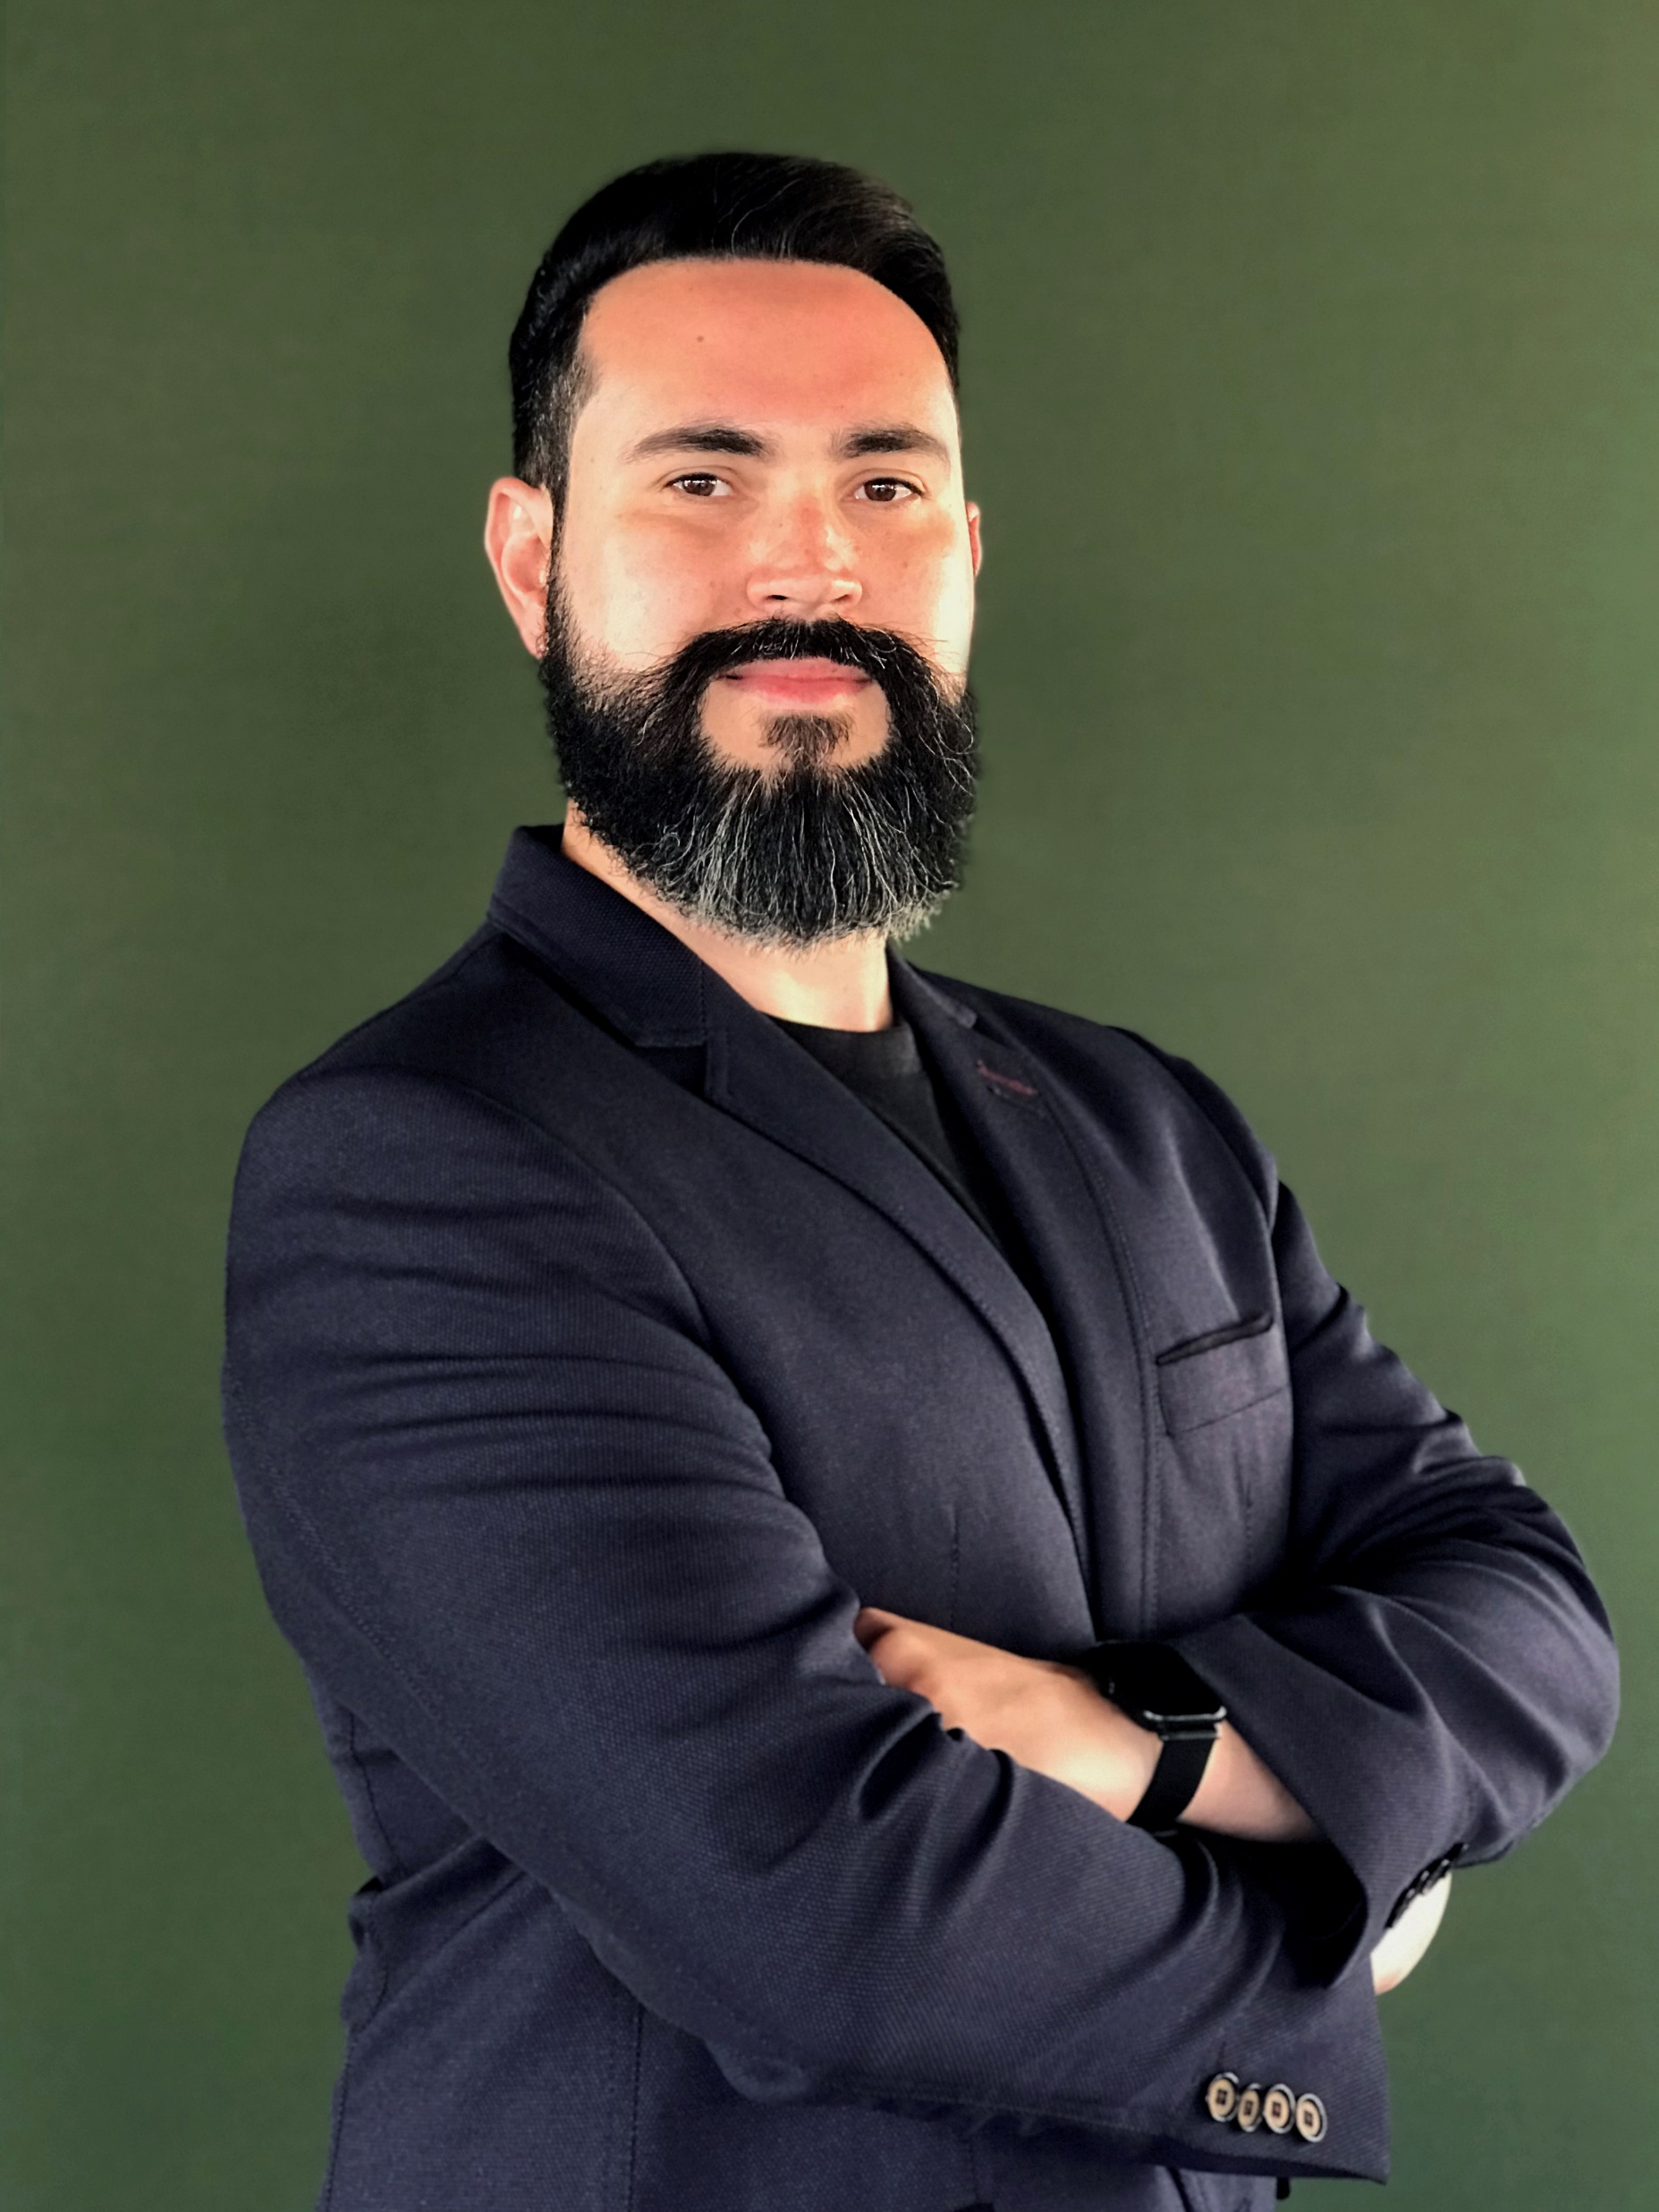
Mestre em Administração pela UNIALFA, pós-graduado em Governança de TI pelo SENAC e graduado em Sistemas de Informação pela UEG. Mais de 18 anos de experiência na área de Tecnologia da Informação e Inovação com foco no agronegócio; Automação Industrial; Desenvolvimento e gestão de novos modelos de negócio e Gerenciamento de Projetos e Processos. CEO e Founder da Simple Agro, Diretor de Produto da Agência de Inovação do IF Goiano, CBDO do CEAGRE e Diretor de Inovação da ACIRV. Entusiasta Gamer, Geek e apaixonado por automobilismo.

Slide 2
CONTATO
LUIZ EDUARDO BUENO BORGES
CEO – Simple Agro
luiz.bueno@simpleagro.com.br
(64) 99934-3530
linkedin: luizeduardobueno
instagram: luizeduardobueno

